Slide 1
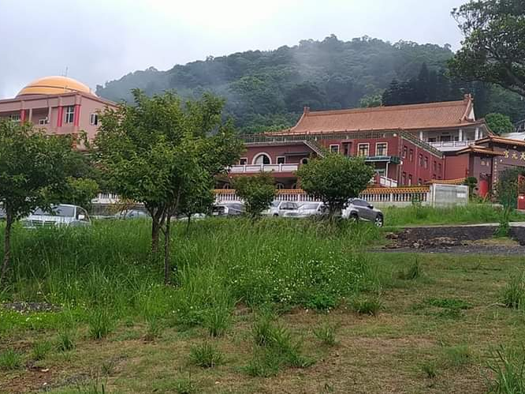
這數字引來浩劫 悟見講
一、濟公的統計報告
二、一年吃數兆生靈
三、宰殺生靈殺業重
四、殺業帶來大災劫
五、造殺業上天消福

Slide 2
濟公的統計報告 悟見講
濟公老師説
在這個地球，每一年有多少的胎、卵、濕、化死於人類的口腹之慾之下，你們知道嗎？
為師來做個報告，這個報告僅供參考，因為數目會增多或減少，得要看這個全球的眾生是否懂得戒殺放生？

Slide 3
一年吃數兆生靈 悟見講
濟公老師説
人一年吃多少動物？平均而言，一年有
㈠十五億以上的養殖哺乳類動物、
㈡有兩百多億隻的禽鳥類，
㈢有數兆哦！已經是『兆』了，有數兆條的魚，死於人類的口腹之慾下。
這些殺業聽了會令人腳軟，很可怕哦！

Slide 4
宰殺生靈殺業重 悟見講
濟公老師説
徒兒！世間有多少屠宰場？不計其數。有沒有私人屠宰場？傳統市場，也算是私人屠宰場。有沒有公家的屠宰場?
私人屠宰場『民營』的殺業、罪業由這個主人，還有工作人員一起分擔。公家的屠宰場，也就是政府的屠宰場，這個殺生的殺業、罪業就是這個國家、國民所造的『共業』，稱為『國業』。
一人有一業，一家有一家的共業，一個國家也有一個國家的國業，這裡為師所說的業是指不好的業『惡業』。

Slide 5
殺業帶來大災劫 悟見講
濟公老師説
當一個國家的國業，很重的時候，天災、地變、人禍橫流、橫生，甚至於會民不聊生，這就是國業太重，
而會聚集在這個國家的國民、人民，也都有共同某一些相輔相生的業，『善業和惡業』跟行為。
就好比臺灣跟衣索匹亞兩國的人民，所受的福報和業報截然不同，這樣子的比喻很明顯，你們應該明白。

Slide 6
造殺業上天消福 悟見講
濟公老師説
誰宰殺了、屠宰了這些動物牲畜，誰就是加害人。誰去買了這些肉來吃，誰就有了共犯的行為。
一個去殘害有知覺、意識活動之動物的人，他是得不到上天賜福，和諸佛菩薩的眷顧跟愛護。

